Slide 1
Об ответственности граждан и юридических лиц за осуществление добычи общераспространенных полезных ископаемых без лицензии

Slide 2
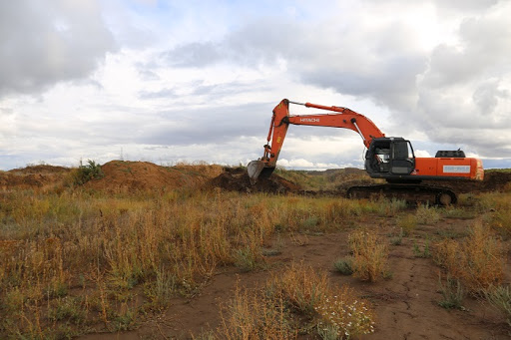
силу статьи 1.2 Закона Российской Федерации «О недрах» недра в границах территории Российской Федерации, включая подземное пространство и содержащиеся в недрах полезные ископаемые, энергетические и иные ресурсы, являются государственной собственностью.
Статьей 11 Закона РФ «О недрах» установлено, что предоставление недр в пользование оформляется специальным государственным разрешением в виде лицензии.

Slide 3

Таким образом, действующее законодательство в области недропользования однозначно предписывает, что использование недр, в том числе добыча общераспространенных полезных ископаемых, в частности песчано-гравийных смесей, гранита, песчаника и прочего материала для строительства, осуществляется только при наличии у хозяйствующего субъекта соответствующей лицензии, полученной в установленном порядке.
Любое иное пользование участками недр влечет административную и даже уголовную ответственность.

Slide 4
частью 1 статьи 7.3 КоАП РФ установлена административная ответственность за пользование недрами без лицензии на пользование недрами. Совершение указанного правонарушения влечет наложение административного штрафа на граждан в размере от трех тысяч до пяти тысяч рублей; на должностных лиц - от тридцати тысяч до пятидесяти тысяч рублей; на юридических лиц - от восьмисот тысяч до одного миллиона рублей.
Уголовная ответственность предусмотрена ст. 158 (за тайное хищение полезных ископаемых, являющихся государственной собственностью) и ст. 171 Уголовного кодекса РФ (за осуществление предпринимательской деятельности по добыче полезных ископаемых без лицензии, связанной с извлечением дохода).
Максимальное наказание, предусмотренное ст. 158 УК РФ, - лишение свободы на срок до пяти лет.
Максимальное наказание, предусмотренное ст. 171 УК РФ - предусмотрено в виде штрафа в размере от ста тысяч до пятисот тысяч рублей, либо лишением свободы на срок до пяти лет со штрафом в размере до восьмидесяти тысяч рублей.

Slide 5
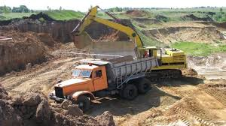
Кроме того, Федеральное законодательство содержит ряд положений, направленных на охрану земли от ухудшения ее качественного состояния, предотвращения необоснованных изъятий земли из сельскохозяйственного оборота, защиту от вредных воздействий, а также на восстановление продуктивности земель, воспроизводство и повышение плодородия почв.
За самовольное снятие или перемещение плодородного слоя почвы предусмотрена административная ответственность по ст.8.6 КоАП РФ в виде штрафа для граждан, должностных лиц и юридических лиц. Кроме того, уничтожение плодородного слоя почвы, а равно порча земель в результате нарушения правил обращения с опасными для здоровья людей и окружающей среды веществами и отходами производства и потребления, юридическими лицами и лицами, осуществляющими предпринимательскую деятельность без образования юридического лица, может повлечь административное приостановление их деятельности.

Slide 6
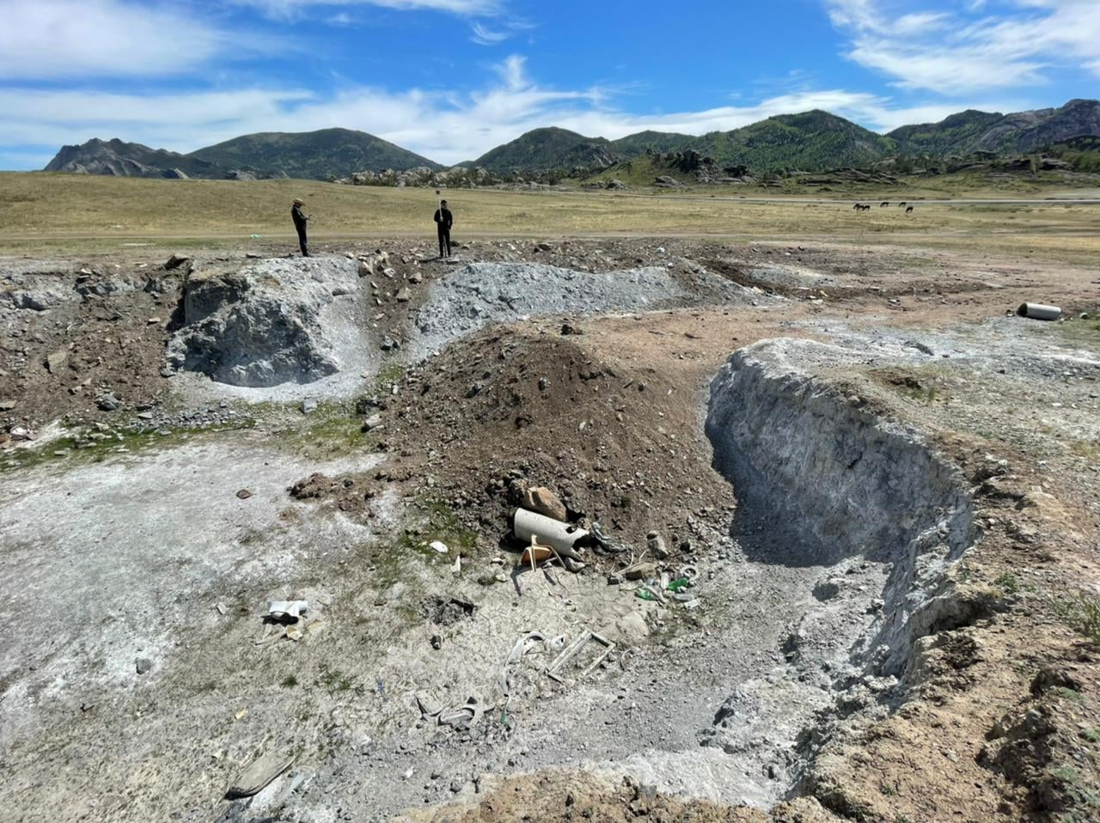
В соответствии со ст.77 Федерального закона от 10.01.2002 № 7-ФЗ «Об охране окружающей среды» юридические и физические лица, причинившие вред окружающей среде в результате ее загрязнения, истощения, порчи, уничтожения, нерационального использования природных ресурсов, деградации и разрушения естественных экологических систем, природных комплексов и природных ландшафтов и иного нарушения законодательства в области охраны окружающей среды, обязаны возместить его в полном объеме.

